Slide 1
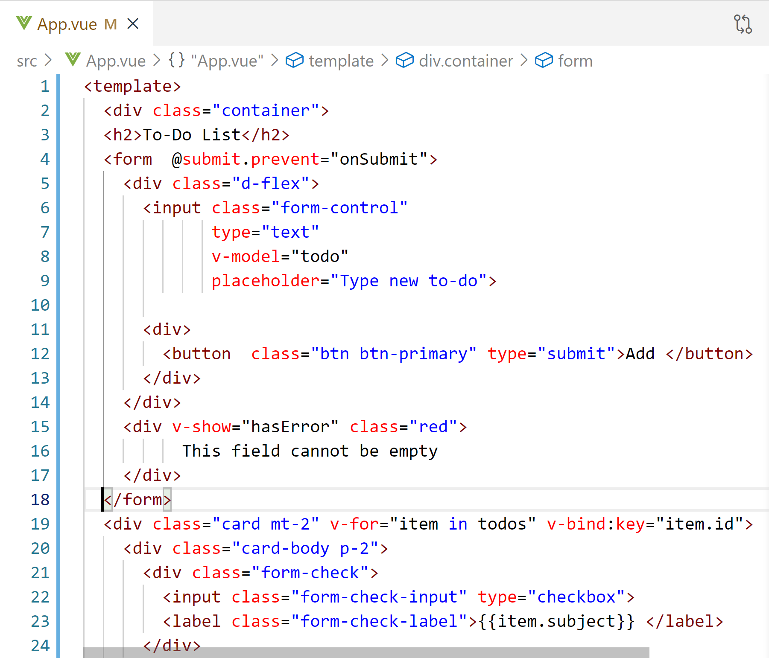
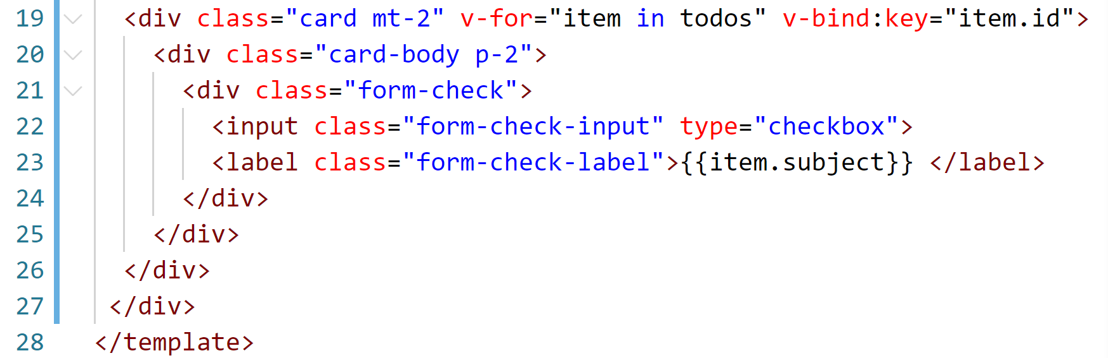
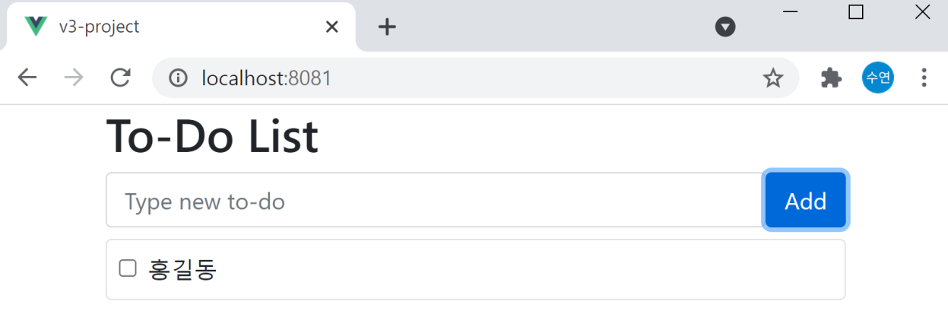
14. 체크박스 바인딩-https://github.com/kossiecoder/vue3-basic/blob/14/src/App.vue

Slide 2
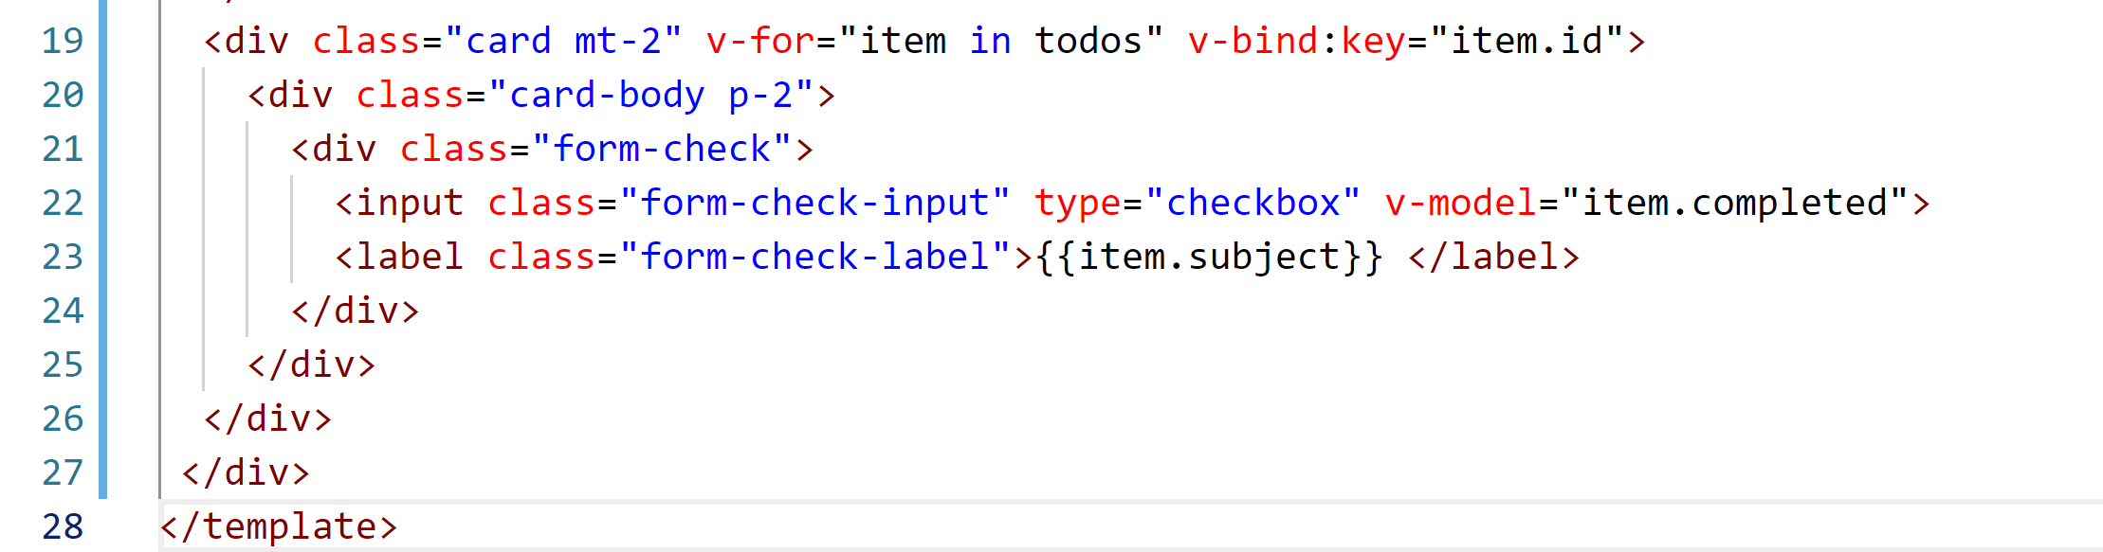
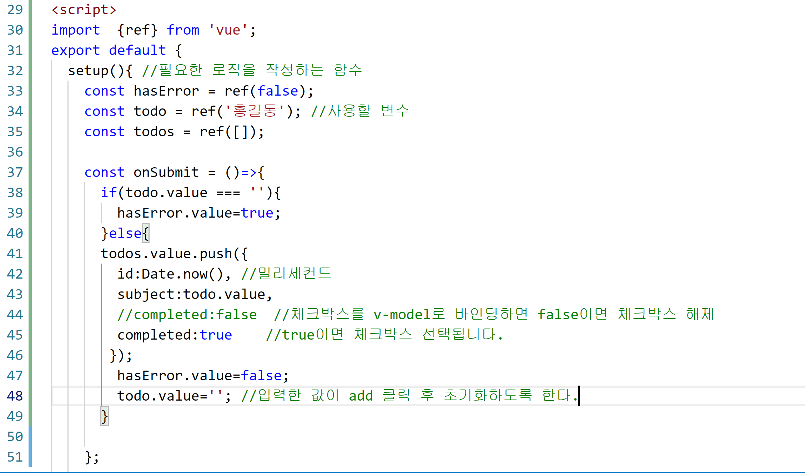
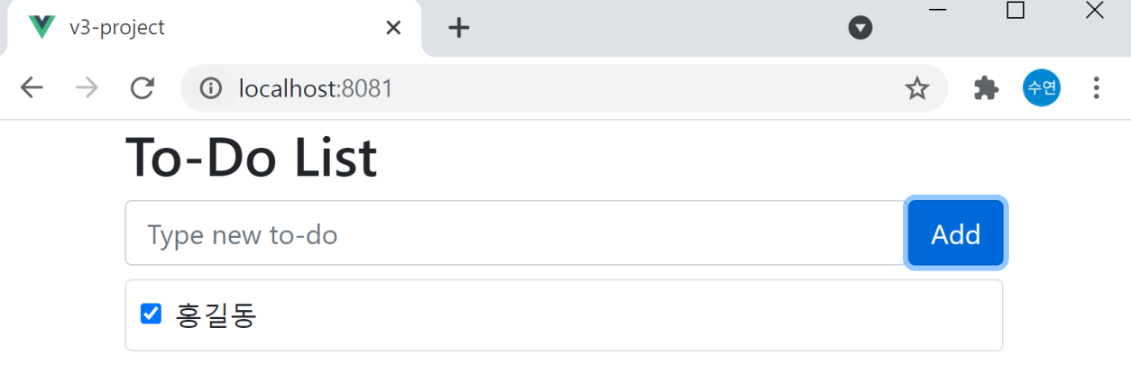
Todo 리스트 만들기-https://github.com/kossiecoder/vue3-basic/blob/11/src/App.vue

Slide 3
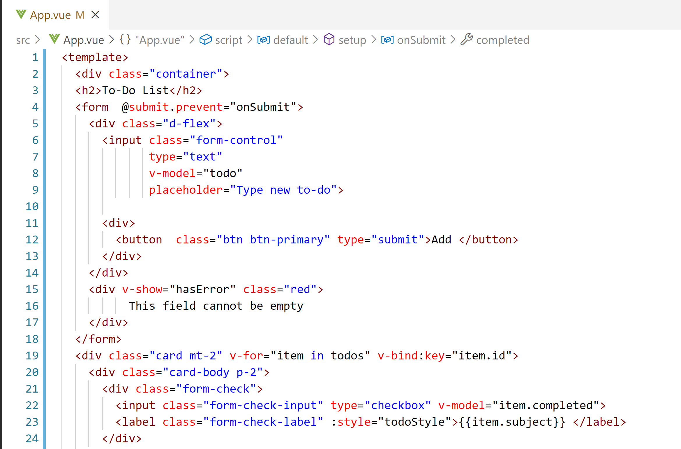
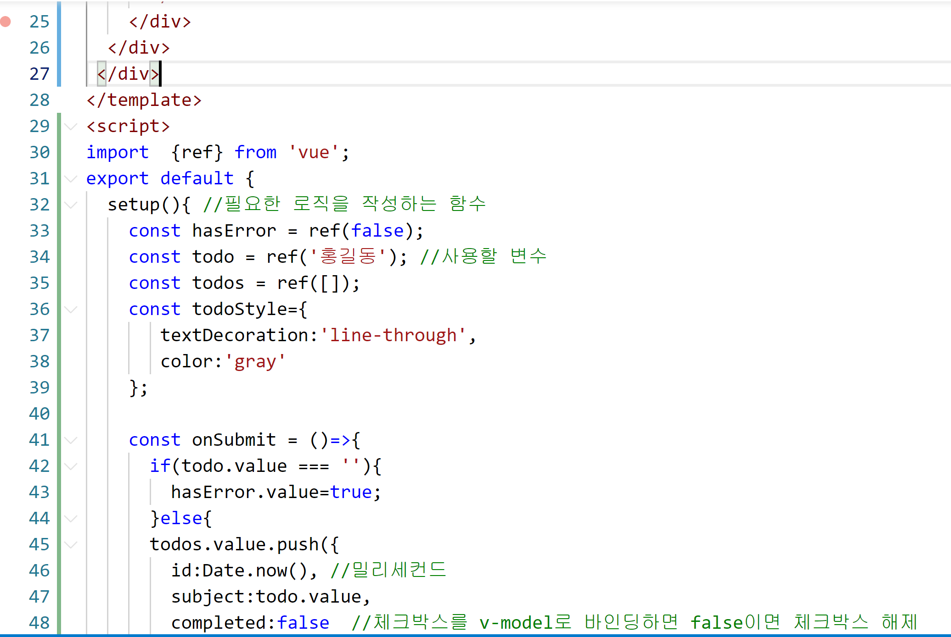
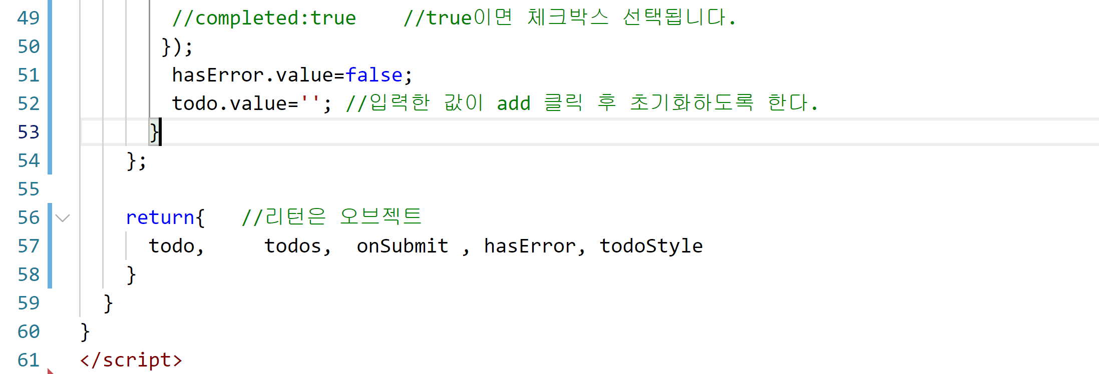
15. class, style 속성-https://github.com/kossiecoder/vue3-basic/blob/15/src/App.vue

Slide 4
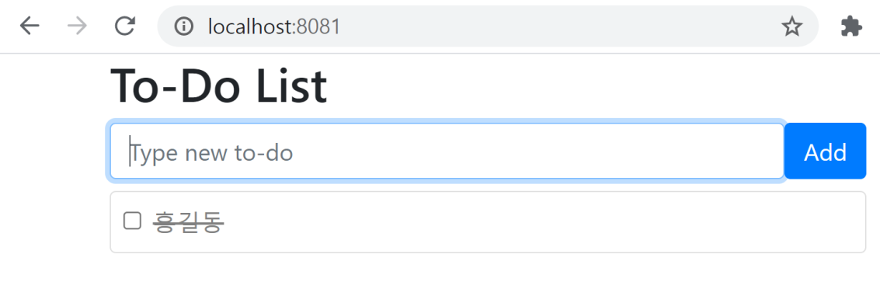
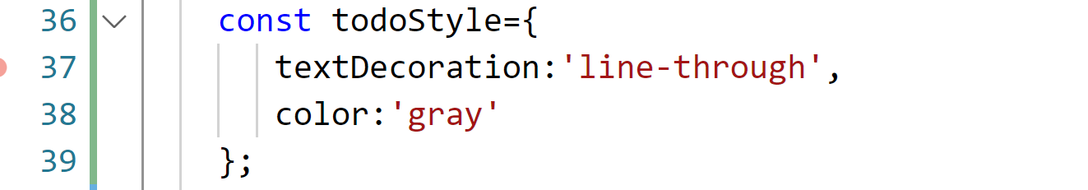
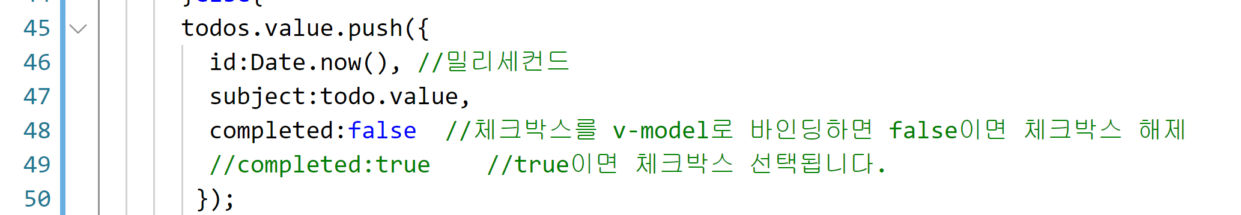
15. class, style 속성-https://github.com/kossiecoder/vue3-basic/blob/15/src/App.vue

Slide 5
15. class, style 속성-https://github.com/kossiecoder/vue3-basic/blob/15/src/App.vue

Slide 6
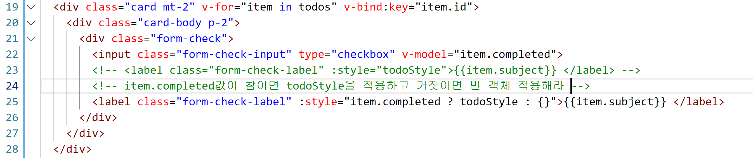
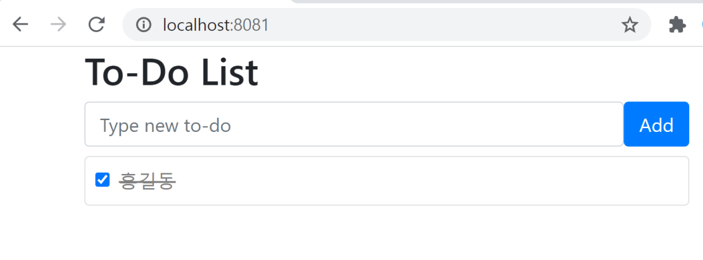
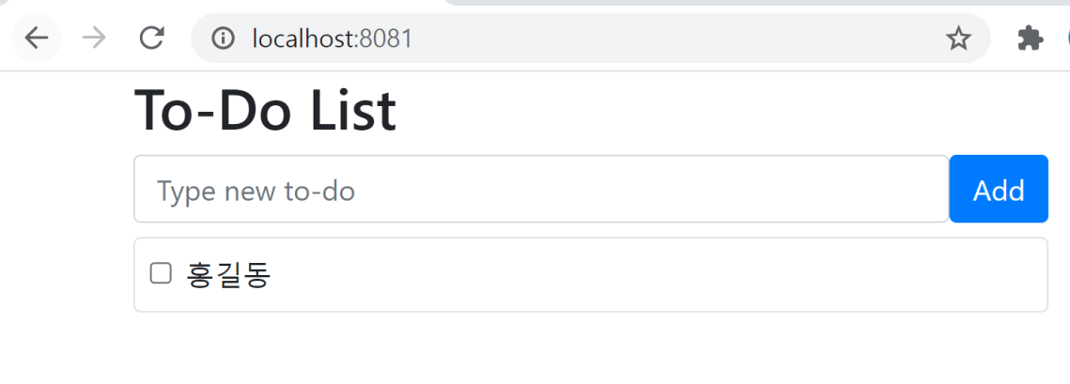
15. class, style 속성 – 체크박스 한 경우만 todoStyle을 적용할 수 있도록 합니다.

Slide 7
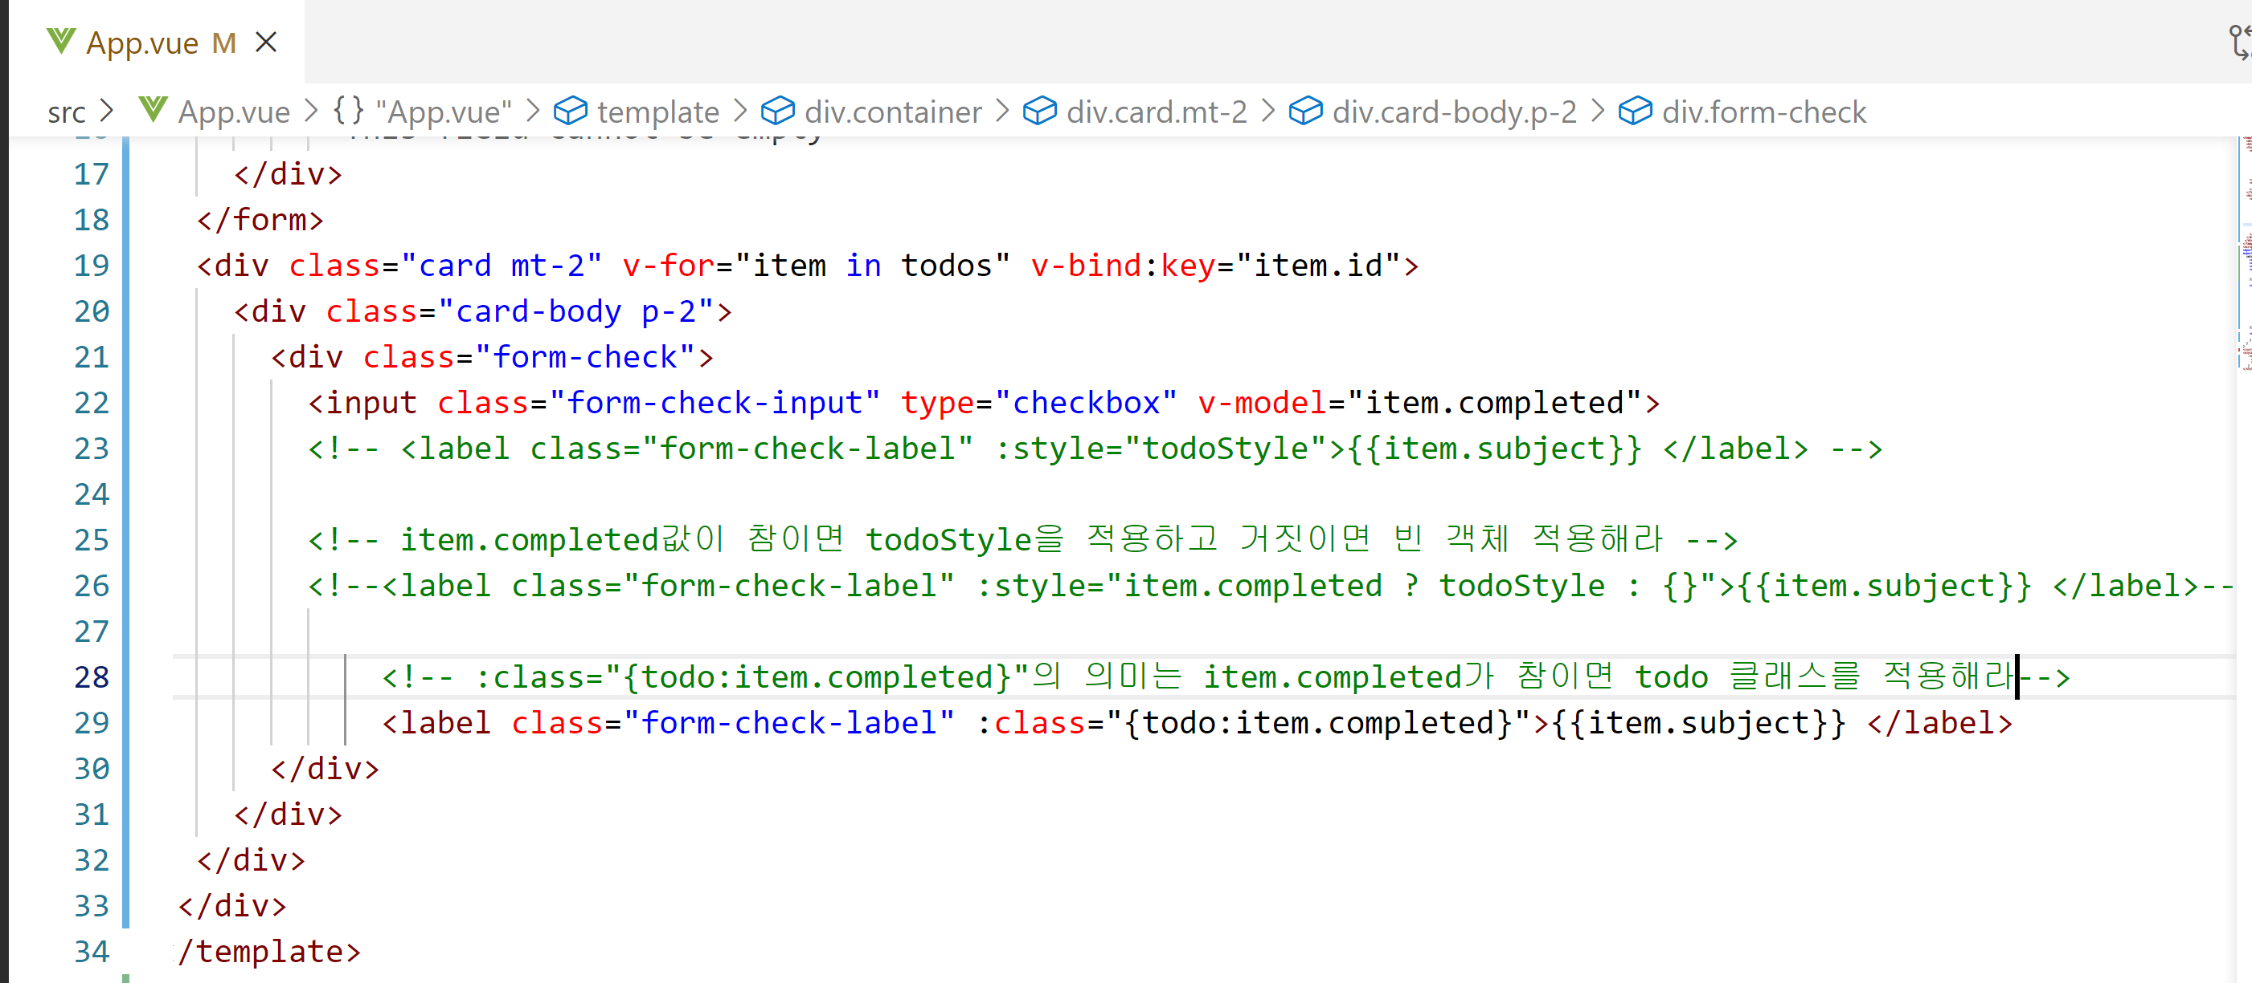
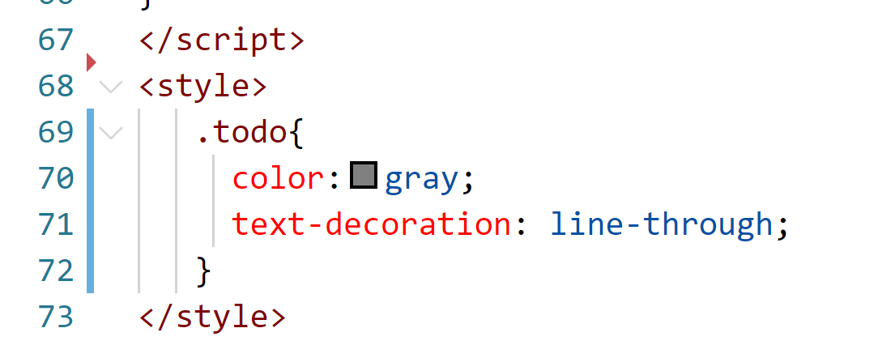
15. class, style 속성 – class 속성 바인딩

Slide 8
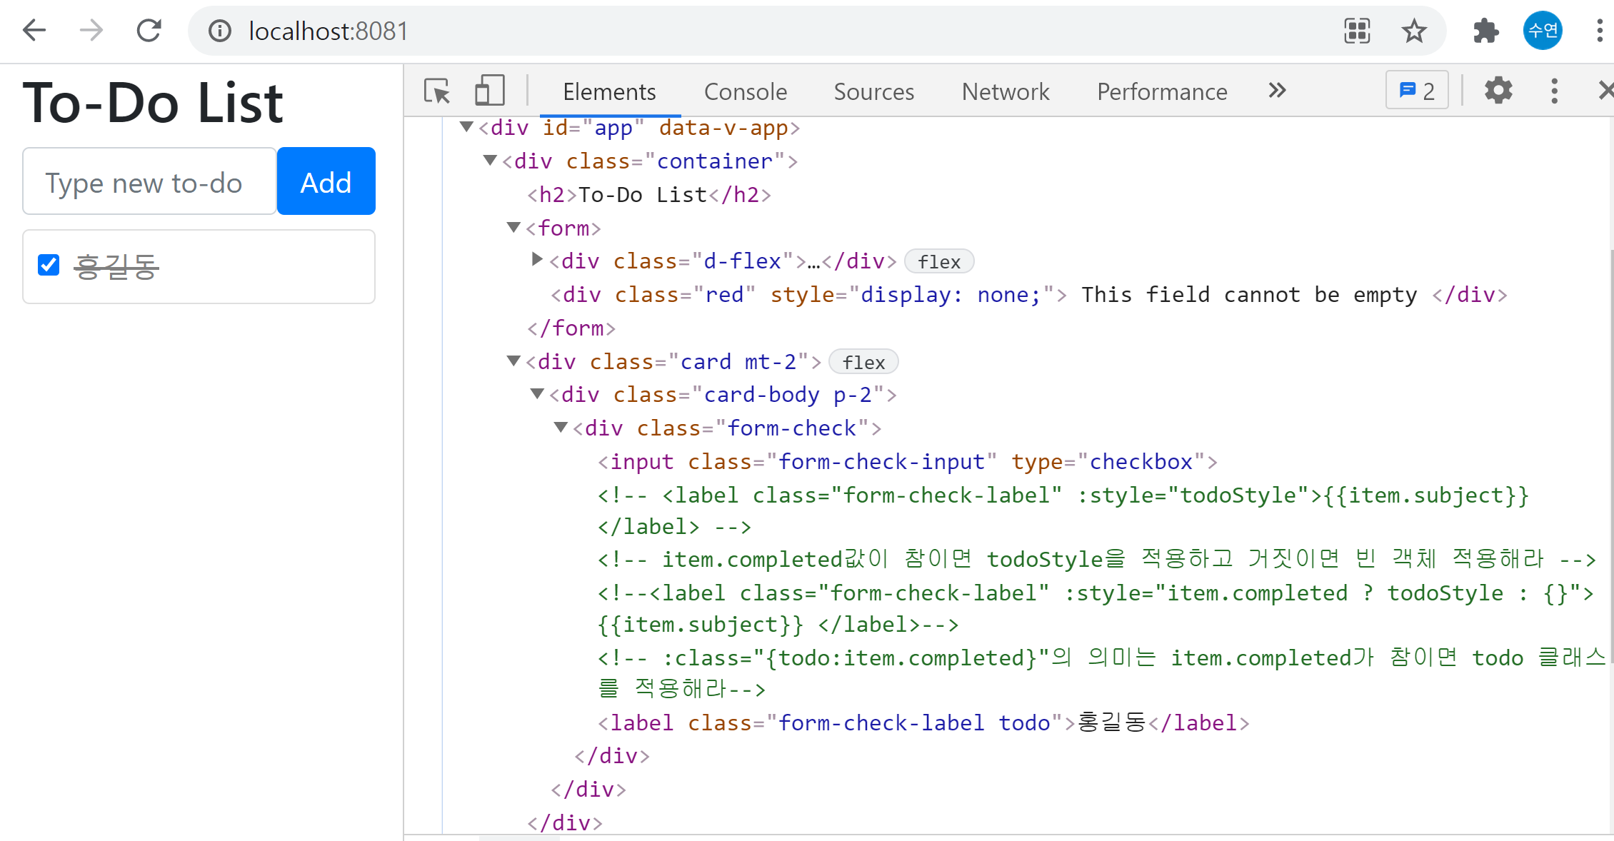
15. class, style 속성 – class 속성 바인딩

